Slide 1


Oběhové reakce
doc. MUDr. Markéta Bébarová, Ph.D.
Fyziologický ústav, Lékařská fakulta, Masarykova univerzita

Slide 2

Tato prezentace obsahuje pouze stručný výtah nejdůležitějších pojmů a faktů. V žádném případně není sama o sobě dostatečným zdrojem pro studium ke zkoušce z Fyziologie.

Slide 3
Oběhové reakce
Regulace krevního oběhu – složitý systém zpětných vazeb, které jsou neustále v dynamické rovnováze.
Jednotlivé parametry (TK, průtok krve orgány, atd.) řízeny nervovými a humorálními mechanismy, systémovými i lokálními – jejich kvantitativní poměr se dynamicky mění.
Fyziologické podněty (změna polohy těla, zátěž, atd.) vyvolávají u zdravého jedince poměrně standardní odpověď (integrace mnoha dílčích reflexních změn).
Notes:
V klinice – poruchy těchto standardních reakcí jsou známkou narušené funkce komponent v daných regulačních okruzích.

Slide 4
Oběhové reakce
Ortostatická / klinostatická reakce
změna polohy z lehu do stoje / ze stoje do lehu
ortostáza – vlivem působení gravitace:
→ ↑ TK ve všech cévách pod úrovní srdce
→ ↓ TK v cévách nad úrovní srdce
Notes:
TK – krevní tlak

Slide 5
Oběhové reakce
Ortostatická / klinostatická reakce
změna polohy z lehu do stoje / ze stoje do lehu
ortostáza – vlivem působení gravitace:
→ ↑ TK ve všech cévách pod úrovní srdce
žíly – okamžitý uzávěr chlopní vlivem ↑ TK (zábrana zpětného toku; trvá jen krátce, chlopně se vzápětí znovu otevřou – kontinuální tok krve) + ↑ venózního tlaku v důsledku dále přitékající krve z arterií → celková náplň žil se významně ↑, průtok zachován → dilatace žil
Notes:
Dilataci žil lze dobře pozorovat na žilách ruky – rozdíl při vztyčení ruky a při jejím následném svěšení.
Dilatace by nenastala pouze pokud by působil významný extramurální tlak.

Slide 6
Oběhové reakce
Ortostatická / klinostatická reakce
změna polohy z lehu do stoje / ze stoje do lehu
ortostáza – vlivem působení gravitace:
→ ↑ TK ve všech cévách pod úrovní srdce
→ ↓ TK v cévách nad úrovní srdce
žíly – ↓ objemu (v žilách hrudníku o ∼20 %) → ↓ centrálního venózního tlaku → ↓ venózního návratu → ↓ tepový objem (ze 70 na ∼ 45 ml) → ↓ TK
↓ TK + přímý vliv gravitace - inhibice baroreceptorů (baroreflex) → ↓ aktivity vagu a ↑ aktivity sympatiku → ↑ TF + ↑ TO + ↑ PR
Notes:
I zdravý člověk může během přechodné hypotenze vyvolané ortostázou pociťovat slabost, zejména v horku, kdy je přítomna kožní vazodilatace.
Zvýšení PR – vasokonstrikce ve svalech, splanchniku a ledvinách – úprava TK dokonce o něco výše než před reakcí.
TF – tepová frekvence
TO – tepový objem
PR – periferní odpor

Slide 7
Oběhové reakce
Ortostatická / klinostatická reakce
změna polohy z lehu do stoje / ze stoje do lehu
ortostáza – vlivem působení gravitace:
a) akutní reakce – proběhne během 1 min

Slide 8
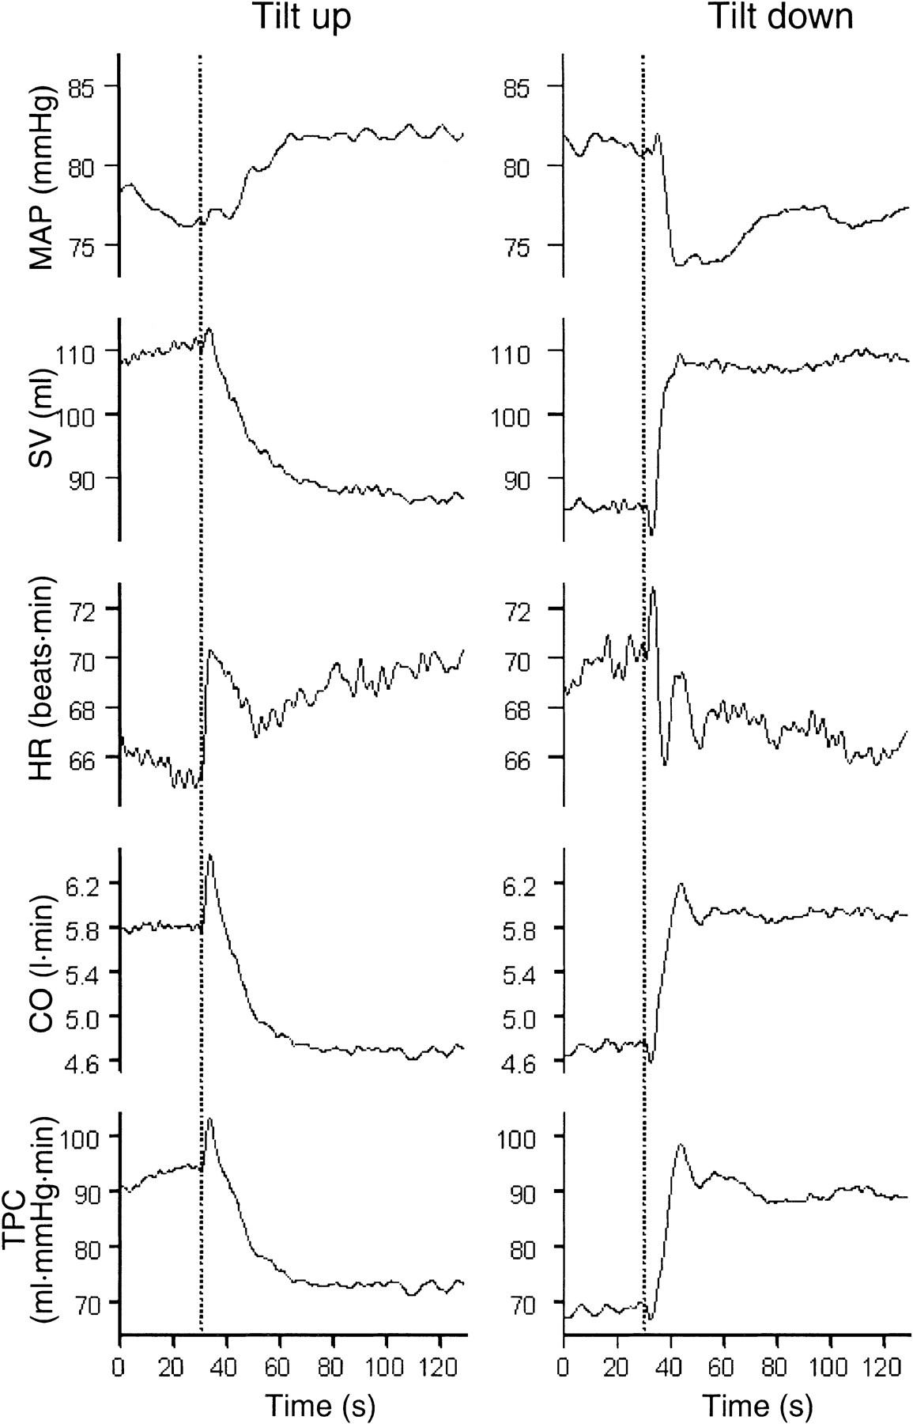
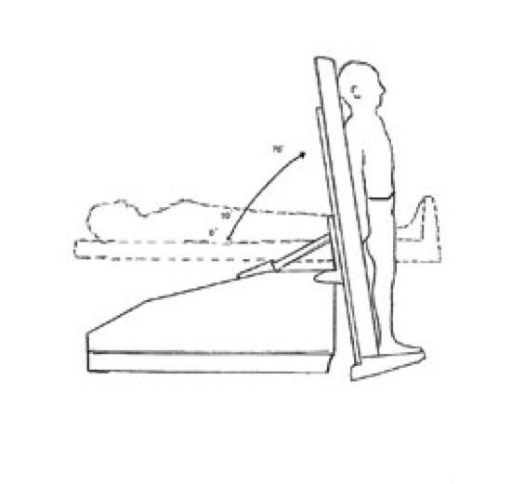
Test na nakloněné rovině (polohový test)
Notes:
V klinické praxi polohový test neboli test na nakloněné rovině
Během náklonu s hlavou vzhůru HR vykazoval okamžité zvýšení a počáteční překmit a po cca 30 s se stabilizoval mírně nad hodnotou předběžného náklonu. Poté bylo pozorováno velmi malé lineární zvýšení HR. Po naklonění zpět bylo u některých subjektů zpočátku pozorováno zvýšení HR; mohlo to být nespecifické reakce na pohyb. Po několika počátečních výkyvech se HR během několika příštích minut snížila a vrátila se na základní úroveň. Rychlé změny HR jsou v souladu s předchozími zjištěními, že parasympatická HR odpověď je téměř okamžitá.
Během náklonu hlavy klesl TPC na stabilní úroveň po 30 sekundách. TPC však vykazovalo počáteční zvýšení, které mohlo být způsobeno zvýšeným perfuzním tlakem v důsledku působení gravitace na arteriální tlak před naplněním žil krví, čímž došlo k rozšíření tepen. To může zase vyvolat lokální myogenní vazokonstrikční odpověď, ale naše metody nám neumožňují rozlišovat mezi různými účinky, jako je myogenní odpověď a periferní vazokonstrikcí způsobenou baroreflexy.

Slide 9
Oběhové reakce
Ortostatická / klinostatická reakce
změna polohy z lehu do stoje / ze stoje do lehu
ortostáza – vlivem působení gravitace:
a) akutní reakce – proběhne během 1 min
b) následně:
↑ kapilární filtrace → ↓ objemu plazmy (během ∼40 min; o ∼10 %)
↑ hladiny ADH + ↑ aktivity RAS + reflexní vazokonstrikce v ledvinách → ↓ vylučování soli a vody v ledvinách
Notes:
Dále dochází:
- ke zvýšení kapilární filtrace v kapilárách pod úrovní srdce, zejména v dolních končetinách – snížení objemu plazmy o cca 10 procent (během cca 40 min)
- K poklesu vylučování vody a soli v ledvinách (vzestup ADH a aktivity RAAS + reflexní vasokonstrikce v ledvinách)

Slide 10
Oběhové reakce
Ortostatická / klinostatická reakce
změna polohy z lehu do stoje / ze stoje do lehu
ortostáza – vlivem působení gravitace:
Popsaná komplexní reakce má zajistit udržení TK a tím dostatečnou perfúzi mozku, přesto průtok mozkem klesá až o 20 %.
Pokles průtoku mozkem je dán reflexní vazokonstrikcí v důsledku ↓ pCO₂ (↑ ventilace během ortostázy) a sympatické vazokonstrikční aktivity.
ortostatická hypotenze
Notes:
Pokud není schopnost autonomního systému zvýšit periferní odpor dostatečná, dojde k ortostatické hypotenzi až kritickému poklesu průtoku mozkem a k bezvědomí (mdloba, synkopa).

Slide 11
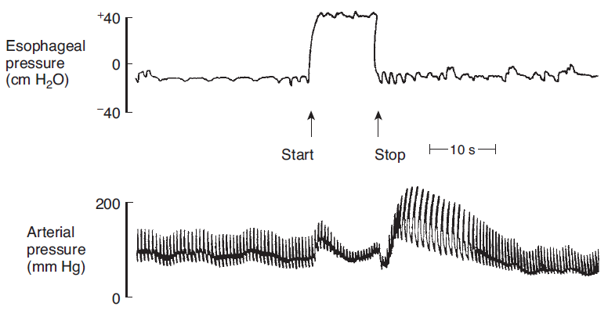
Oběhové reakce
Valsalvův manévr
usilovný výdech proti uzavřené nebo zúžené glottis (kašel, defekace, zdvihání těžkých předmětů, apod.)

Slide 12
Oběhové reakce
Valsalvův manévr
usilovný výdech proti uzavřené nebo zúžené glottis (kašel, defekace, zdvíhání těžkých předmětů, apod.)
započetí manévru → ↑ nitrohrudního tlaku:
→ ↑ TK (nitrohrudní tlak přispívá k aortálnímu tlaku)
→ stlačení cév při průchodu hrudníkem → ↓ venózního návratu → ↓ tepového objemu (Frank-Starling) → ↓ pulsového i středního TK → inhibice baroreceptorů → reflexní tachykardie a vazokonstrikce → střední TK na úrovni před manévrem

Slide 13
Oběhové reakce
Valsalvův manévr
usilovný výdech proti uzavřené nebo zúžené glottis (kašel, defekace, zdvíhání těžkých předmětů, apod.)
ukončení manévru → ↓ nitrohrudního tlaku:
→ ↓ TK
→ uvolnění cév při průchodu hrudníkem → ↑ venózního návratu → ↑ tepového objemu (Frank-Starling) → ↑ pulsového i středního TK → stimulace baroreceptorů → rychlá reflexní bradykardie a postupná vazodilatace (∼ pokles periferního odporu) → normalizace TK

Slide 14
Oběhové reakce
Valsalvův manévr
usilovný výdech proti uzavřené nebo zúžené glottis (kašel, defekace, zdvíhání těžkých předmětů, apod.)
Notes:
Tímto vyšetřením testujeme dynamiku oběhových regulací. U lidí se sklonem k ortostatické hypotenzi, u pacientů s insuficiencí autonomního nervového systému apod. je baroreflex oslabený – projeví se postupným pomalým poklesem tlaku během manévru a jeho pomalým postupným vzestupem po skončení manévru bez průvodních změn tepové frekvence.

Slide 15
Oběhové reakce
Diving Reflex (potápěcí reflex, reflex při ponoření)
dobře vyvinut u potápějících se zvířat (kachna, velryba, …)
ponoření – podráždění receptorů n. trigeminus (zejména kolem očí a nosu) studenou vodou:
→ apnoe
→ bradykardie
→ periferní vazokonstrikce
∼ šetření limitovaných zásob O₂ pro funkci mozku a srdce → prodloužení doby ponoření
(velryba 2 hod, tuleň 70 min; mají i větší zásobu O₂ v hemoglobinu a myoglobinu, větší odolnost k hypoxii)
Notes:
Mnoho lidí po ponoření obličeje do studené vody také reaguje výraznou reflexní bradykardií (ze 70 na 40 tepů za min během 1 min – může až zastavit supraventrikulární tachykardii) a vazokonstrikcí v kůži a svalech.
Ponoření celého těla bez ponoření obličeje tento reflex nevyvolá.

Slide 16
Oběhové reakce
Reakce na ztrátu krve
krvácení → hypovolémie → ↓ žilního návratu → ↓ tepového objemu → ↓ srdečního výdeje → ↓ TK (až šok)
Výsledný stav závisí na velikosti krvácení a na rychlosti ztráty krve!

Slide 17
Oběhové reakce
Reakce na ztrátu krve – náhlá ztráta krve
krvácení → hypovolémie → ↓ žilního návratu → ↓ tepového objemu → ↓ srdečního výdeje → ↓ TK (až šok)
ztráta 10 % objemu krve (∼ dárce krve):
→ mírné přechodné ↓ TK
ztráta 20-30 % objemu krve:
→ ↓ středního TK na cca 60-80 mmHg
ztráta 30-40 % objemu krve:
→ ↓ středního TK na cca 50-67,5 mmHg → šok s nedokrevností mozku a srdce a s anurií, může přejít do ireverzibilního stavu
Notes:
Střední tlak běžně kolem 93 mmHg.

Slide 18
Oběhové reakce
Reakce na ztrátu krve – náhlá ztráta krve
krvácení → hypovolémie → ↓ žilního návratu → ↓ tepového objemu → ↓ srdečního výdeje → ↓ TK (až šok)
stř. TK
(mmHg)
97,5
48,5
podle prof. N. Honzíkové Poznámky k přednáškám z fyziologie (1992)
0
2
4
6
čas (hod)
Notes:
Stav vyvolaný krvácením buď časem vede ke zotavení pacienta (tj. normalizaci krevního tlaku; ať už spontánně nebo po případném léčebném zásahu, pokud je nutný), nebo může vyústit ve smrt (příčiny – viz konec přednášky).

Slide 19
Oběhové reakce
Reakce na ztrátu krve – náhlá ztráta krve
krvácení → hypovolémie → ↓ žilního návratu → ↓ tepového objemu → ↓ srdečního výdeje → ↓ TK (až šok)
Okamžitá reakce (sekundy až minuty)
Reakce probíhající 5 - 60 min
Reakce probíhající hodiny až dny

Slide 20
Oběhové reakce
Reakce na ztrátu krve – náhlá ztráta krve
Okamžitá reakce na ↓ TK (sekundy až minuty)
↓ stimulace baroreceptorů → ↓ aktivita parasympatiku a ↑ aktivita sympatiku → ↑ TF + ↑ SV + ↑ PR → ↑ TK
omezení perfúze tkání díky ↑ PR → metabolická acidóza
omezení perfúze ledvin díky ↑ PR (v. eff. > v. aff.) → ↑ FF, ale i tak ↓ tvorby moči → zadržování Na⁺ v těle (případně i odpadních dusíkatých látek – urémie – hrozí poškození tubulů)
aktivace RAS (angiotenzin II, aldosteron) + ↑ sekrece ADH, žízeň → vazokonstrikce + retence vody a soli v těle → ↑ PR + ↑ objemu tělesných tekutin → ↑ TK
Notes:
Generalizovaná sympatická vazokonstrikce (splanchnik, ledviny, kůže, svaly); v mozku minimálně; v srdci převáží adrenergní vazodilatace. I venokonstrikce – vyprázdnění krevních rezervoárů ve tkáních.
Aktivace sympatiku – pocení, stah mm. arrectores pilorum, bledá a studená akra (vazokonstrikce), zrychlené dýchání.
Metabolická acidóza a svalová slabost.
Aktivace RAAS v důsledku: zvýšené aktivity sympatiku + sníženého TK (včetně a. renalis) + méně Na+ v macula densa.

Slide 21
Oběhové reakce
Reakce na ztrátu krve – náhlá ztráta krve
Reakce na ↓ TK probíhající 5 - 60 min
↓ kapilárního hydrostatického tlaku → onkotický tlak > hydrostatický tlak → reabsorpce tekutin z intersticia do kapilár → ↑ objemu intravasální tekutiny až o 500 ml u dospělého člověka („vnitřní transfúze“) → ↑ TK + ↓ hematokritu + ↓ koncentrace plazmatických proteinů
Doposud uvedené reakce zajistí průtok krve mozkem a myokardem.

Slide 22
Oběhové reakce
Reakce na ztrátu krve – náhlá ztráta krve
Reakce probíhající hodiny až dny (až týdny)
úprava obsahu vody a soli v organismu (pokles GFR v důsledku sympatické konstrikce v. aff., RAS, ADH, žízeň)
úprava plazmatických bílkovin včetně albuminu (játra)
stimulace erytropoézy v kostní dřeni (erytropoetin)

Slide 23
Oběhové reakce
Reakce na ztrátu krve – náhlá ztráta krve
krvácení → hypovolémie → ↓ žilního návratu → ↓ tepového objemu → ↓ srdečního výdeje → ↓ TK (až šok)
stř. TK
(mmHg)
97,5
48,5
podle prof. N. Honzíkové Poznámky k přednáškám z fyziologie (1992)
0
2
4
6
čas (hod)
Notes:
Smrt pacienta v důsledku ztráty krve může nastat….

Slide 24
Oběhové reakce
Reakce na ztrátu krve – náhlá ztráta krve
Příčiny ireverzibilního stavu:
primární selhání srdce: ↓ TK → nedostatečná perfúze myokardu → ↓ kontraktility srdce → ↓ SV → ↓ TK (pozitivní zpětná vazba, circulus vitiosus)
těžká hypoxie tkání: hromadění metabolitů → metabolická acidóza + ↑ permeability kapilár → vazodilatace → únik tekutin do intersticia → ↓ TK (pozitivní zpětná vazba)
Notes:
Smrt pacienta v důsledku ztráty krve může nastat kvůli primárnímu selhání srdce a závažné tkáňové hypoxii. Oba tyto stavy aktivují pozitivní zpětnou vazbu (circulus vitiosus).

